Slide 1
Подготовка к одимпиаде по окружающему миру. 1 класс

Slide 2
Загадки.

Slide 3
Меньше тигра, больше кошки,
На ушах - кисточки-рожки.
С виду кроток, но не верь:
Страшен в гневе этот зверь

Slide 4
Меньше тигра, больше кошки,
На ушах - кисточки-рожки.
С виду кроток, но не верь:
Страшен в гневе этот зверь.

Slide 5
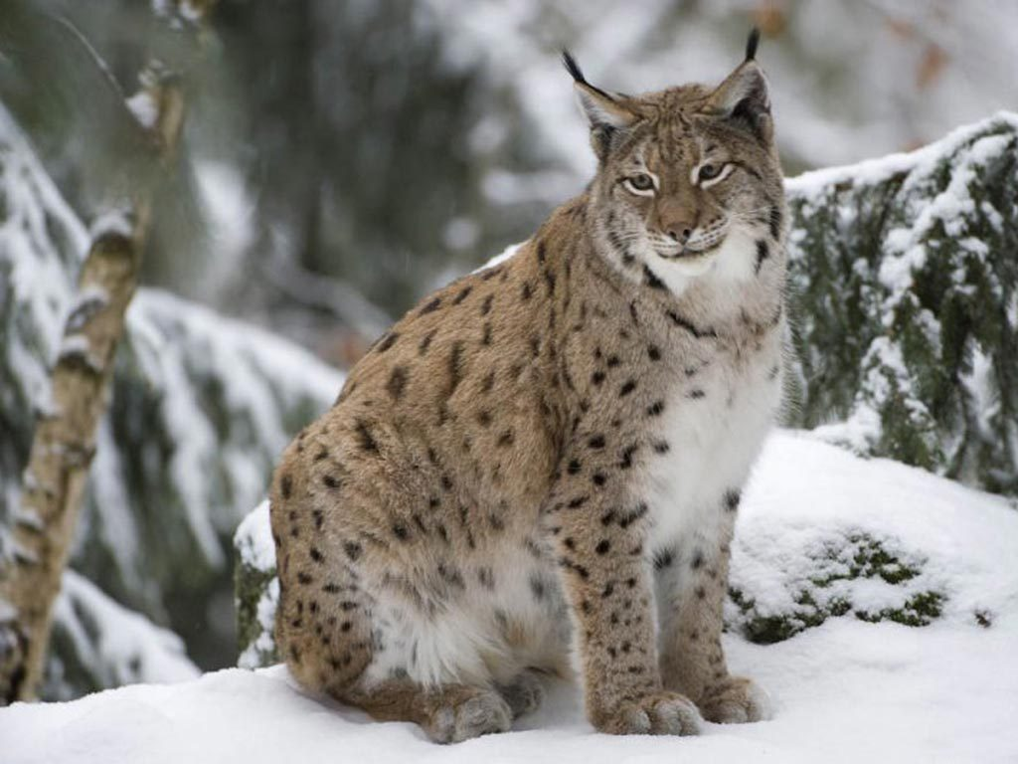

Slide 6
Летом бродит без дороги
Между сосен и берёз,
А зимой он спит в берлоге,
От мороза прячет нос

Slide 7
Летом бродит без дороги
Между сосен и берёз,
А зимой он спит в берлоге,
От мороза прячет нос

Slide 8
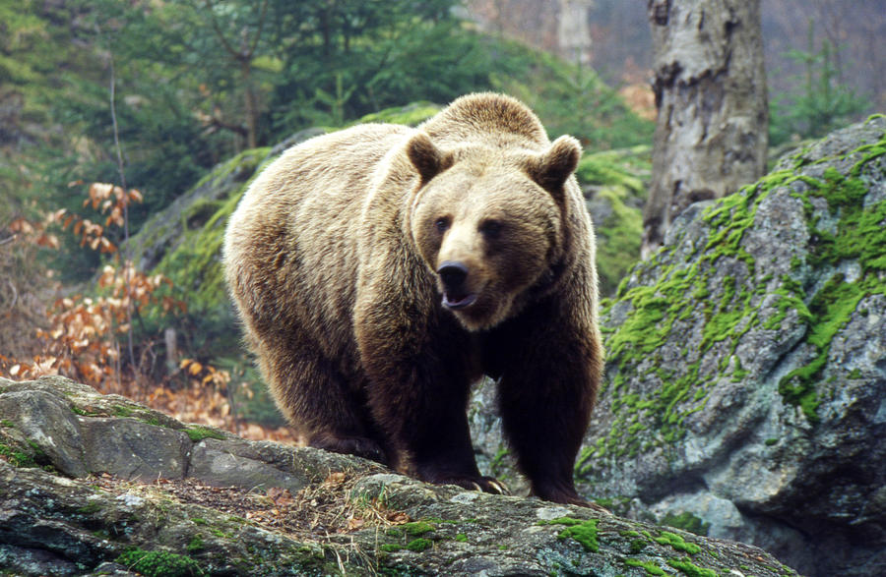

Slide 9
Посмотрите-ка какая-
Вся горит, как золотая!
Ходит в шубке дорогой,
Хвост пушистый и большой

Slide 10
Посмотрите-ка какая-
Вся горит, как золотая!
Ходит в шубке дорогой,
Хвост пушистый и большой

Slide 11
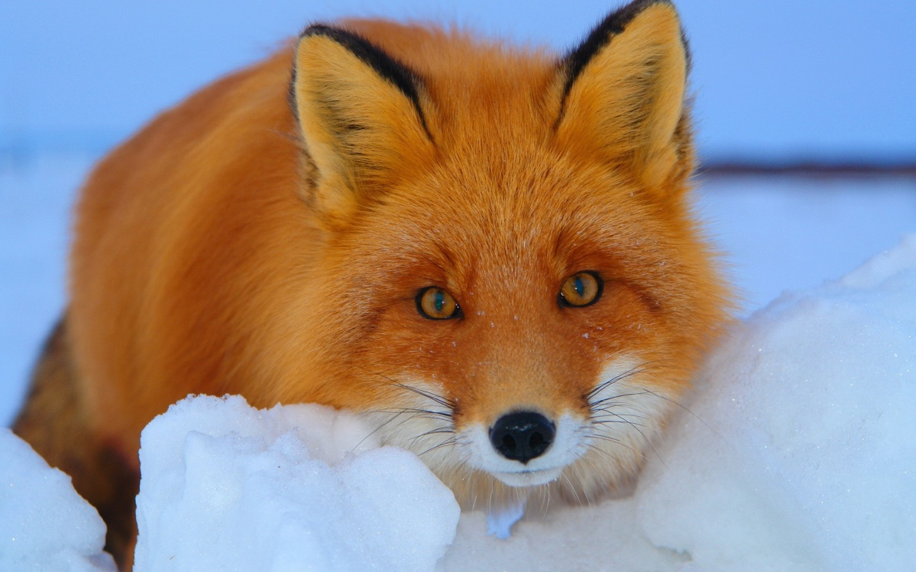
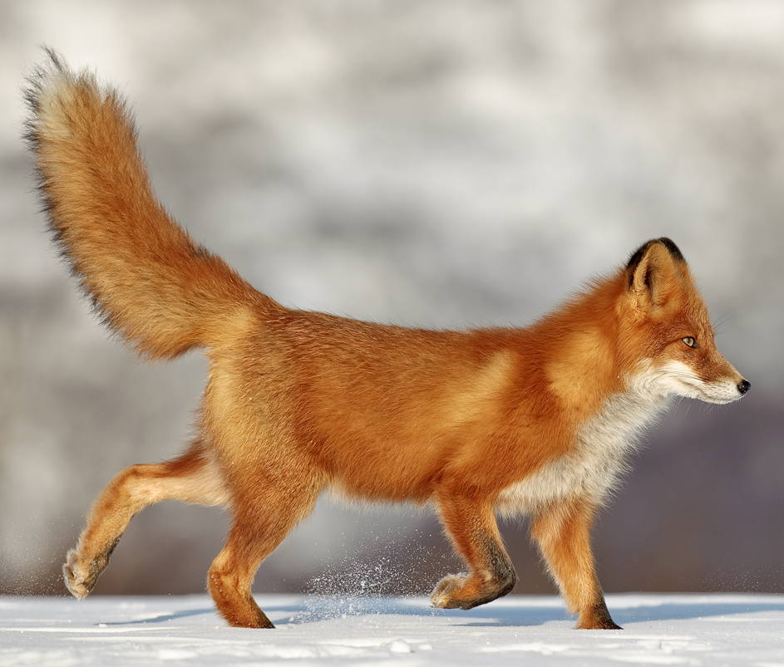

Slide 12
На овчарку он похож:
Что ни зуб, то острый нож!
Он бежит, оскалив пасть,
На овцу готов напасть

Slide 13
На овчарку он похож:
Что ни зуб, то острый нож!
Он бежит, оскалив пасть,
На овцу готов напасть.

Slide 14
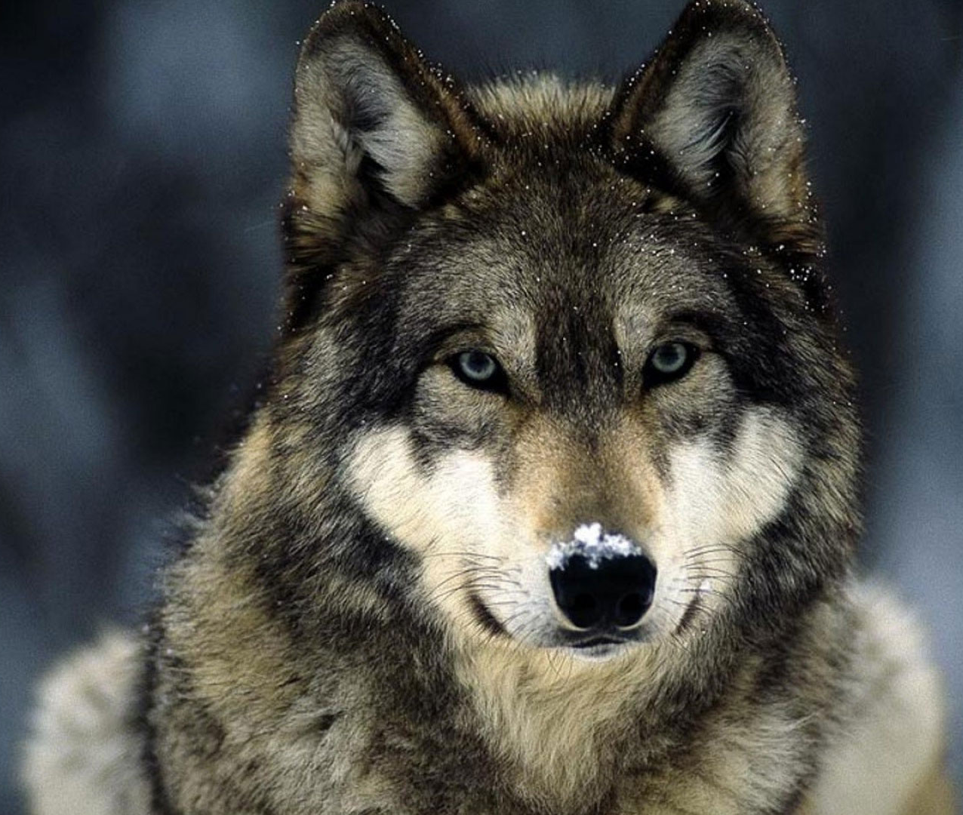
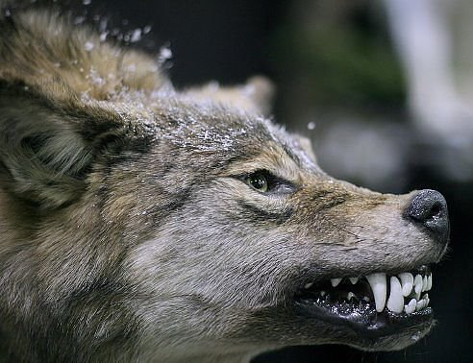

Slide 15
Словно царскую корону,
Носит он свои рога.
Ест лишайник, мох зелёный,
Любит снежные луга

Slide 16
Словно царскую корону,
Носит он свои рога.
Ест лишайник, мох зелёный,
Любит снежные луга.

Slide 17
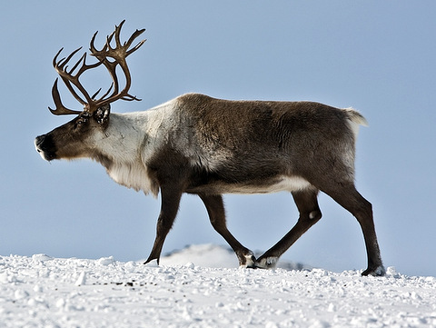

Slide 18
Летели серые гуси, Нароняли белого пуха

Slide 19
Летели серые гуси, Нароняли белого пуха

Slide 20
Всю зиму лежит, А весной убежит

Slide 21
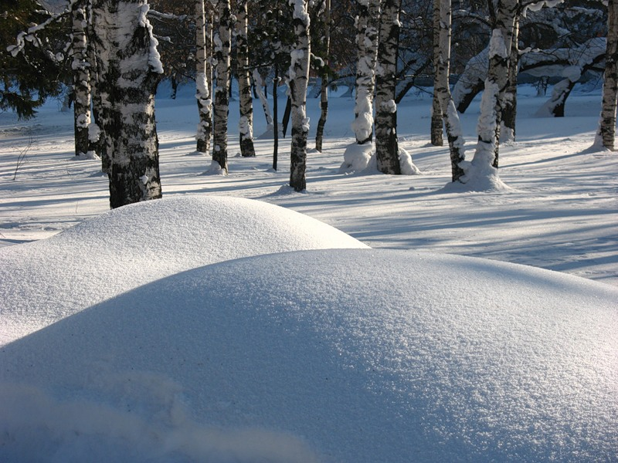
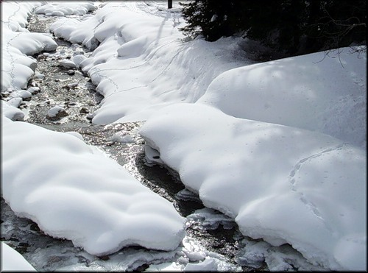
Всю зиму лежит, А весной убежит

Slide 22
Может быть, вы не поверите мне, Но я увидала грибы на сосне. Разве грибы на деревьях растут? Что-то совсем непонятное тут… Надеты на ветки маслята, опята…
Кто же их на зиму сушит, ребята?

